Slide 1

Giáo viên: Phạm Thị Thanh

Slide 2


Slide 3


Bây giờ mới là 9 giờ 20 phút.
10 giờ 30 phút - 9 giờ 20 phút = ?
Lúc 10 giờ 30 phút có thể quan sát thấy nhật thực đấy các bạn ạ.
Vậy bao lâu nữa mới có thể quan sát được nhật thực nhỉ?

Slide 4


Slide 5



Ví dụ:
10 giờ 30 phút - 9 giờ 20 phút
Mỗi số đo có mấy đơn vị, đó là các đơn vị nào?

Slide 6
Ví dụ:
10 giờ 30 phút - 9 giờ 20 phút
Đặt tính và tính:
10 giờ 30 phút
-
9 giờ 20 phút
1
giờ
0
phút
1
+ Tính riêng theo từng đơn vị.
Vậy: 10 giờ 30 phút – 9 giờ 20 phút = 1 giờ 10 phút

Slide 7


Slide 8

1.
a, Tính
20 phút 25 giây – 12 phút 10 giây
= 8 phút 15 giây
16 giờ 30 phút - 12 giờ 30 phút
= 4 giờ

Slide 9
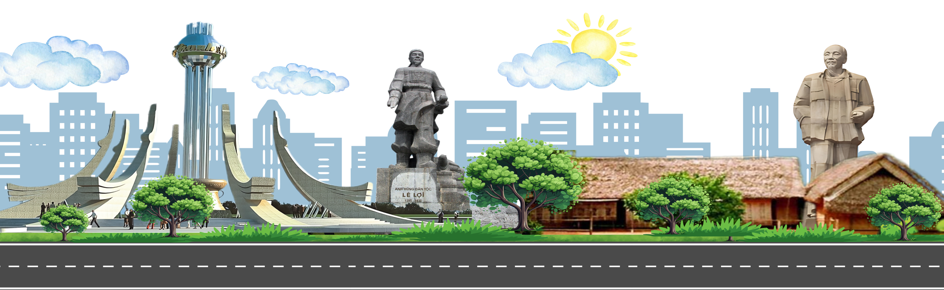

1.
b, Chọn câu trả lời đúng.
Một ô tô đi từ Thanh Hóa lúc 14 giờ 5 phút và đến Nghệ An lúc 17 giờ 20 phút cùng ngày. Hỏi ô tô đó đi từ Thanh Hóa đến Nghệ An hết bao lâu?
A. 3 giờ 5 phút
B. 3 giờ 15 phút
C. 3 giờ 25 phút
14 giờ 5 phút
17 giờ 20 phút

Slide 10

2.
a, Tính (theo mẫu)
Mẫu: 4 phút 10 giây – 2 phút 30 giây = ?
Đổi: 4 phút 10 giây = 3 phút 70 giây
3 phút 70 giây
-
2 phút 30 giây
1 phút 40 giây
Vậy: 4 phút 10 giây – 2 phút 30 giây = 1 phút 40 giây
+ Phép trừ số đo thời gian ở bài 2 có gì khác phép trừ số đo thời gian ở bài 1?
Số đo thời gian theo đơn vị giây ở số bị trừ bé hơn ở số trừ.

Slide 11
2.
a, Tính (theo mẫu)
Mẫu: 4 phút 10 giây – 2 phút 30 giây = ?
Đổi: 4 phút 10 giây = 3 phút 70 giây
4 phút
10 giây
3 phút 70 giây
-
2 phút 30 giây
1 phút 40 giây
Vậy: 4 phút 10 giây – 2 phút 30 giây = 1 phút 40 giây
+ Số đo thời gian theo đơn vị giây ở số bị trừ bé hơn ở số trừ thì ta làm thế nào?
Đổi 1 đơn vị hàng lớn hơn liền kề sang đơn vị nhỏ hơn .
= 3 phút + 1 phút
= 3 phút + 60 giây

Slide 12

Nếu số đo theo đơn vị nào đó ở số bị trừ bé hơn số đo tương ứng ở số trừ thì ta chuyển đổi 1 đơn vị hàng lớn hơn liền kề sang đơn vị nhỏ hơn rồi thực hiện phép trừ như bình thường.

Slide 13
2.
a, Tính (theo mẫu)
1 giờ 30 phút – 50 phút
8 phút 20 giây – 5 phút 40 giây
Đổi: 1 giờ 30 phút
= 60 phút + 30 phút = 90 phút
Đổi: 8 phút 20 giây
= 7 phút 80 giây
90 phút
7 phút 80 giây
-
-
50 phút
5 phút 40 giây
40 phút
2 phút 40 giây

Slide 14

2.
b, Chọn câu trả lời đúng
Một máy bay có giờ khởi hành dự kiến là 6 giờ 30 phút. Tuy nhiên do tình hình thời tiết xấu, giờ khởi hành bị lùi lại đến 7 giờ 20 phút cùng ngày. Hỏi giờ khởi hành bị lùi lại bao lâu?
A. 1 giờ 10 phút
B. 1 giờ
C. 50 phút
Đổi: 7 giờ 20 phút = 6 giờ 80 phút
6 giờ 80 phút
-
6 giờ 30 phút
50 phút

Slide 15


Slide 16

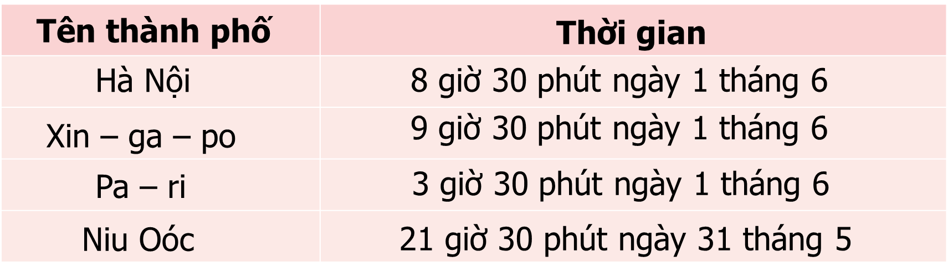
Thời gian (viết theo hệ 24 giờ) tại cùng một thời điểm ở các thành phố: Hà Nội; Xin-ga-po (Singapore) và Niu Oóc (New York) như bảng dưới đây:
a, Chọn câu trả lời đúng.
A. 0 giờ 30 phút ngày 31 tháng 5
C. 0 giờ 30 phút ngày 1 tháng 6
B. 12 giờ 30 phút ngày 1 tháng 6
D. 12 giờ 30 phút ngày 31 tháng 5

Slide 17

b, Tại thời điểm ở Hà Nội 12 giờ ngày 1 tháng 6 thì ở mỗi thành phố còn lại đang là mấy giờ? Từ đó quan sát tranh rồi cho biết mỗi đồng hồ đang chỉ giờ ở thành phố nào?
HÀ NỘI
PA – RI
NIU OÓC
XIN-GA-PO
12 giờ
7 giờ
1 giờ
13 giờ

Slide 18



